Slide 2
Informe de avances de la construcción del nuevo edificio de oficinas del IIEG.
Noviembre 2014

Slide 3
8. Informe de Gestión Anual
Programa Presupuestario | Descripción del Componente | Unidad de Medida | Meta | Realizado
Realizar estudios técnicos sobre la dinámica demográfica y su relación con el desarrollo socioeconómico del estado | Elaborar estudios sobre los diversos indicadores demográficos | Estudios | 125 | 43
 | Generar estudios de población relacionados con componentes demográficos y variables sociales, económicas, culturales, políticas y geográficas. | Estudios | 125 | 38
 | Administrar y actualizar los sistemas de información sociodemográficos del COEPO. | Actualización | 100 | 44
 | Garantizar que el equipo técnico especializado en sistemas y geomántica desarrolle herramientas que faciliten el desarrollo sociodemográfico del estado. | Sistema | 6 | 3
Información territorial para la planeación del desarrollo y la toma de decisiones | Desarrollo de metodologías, estudios territoriales y documentos normativos | Estudios | 200 | 45
 | Desarrollo de sistemas y plataformas para proporcionar servicios de información | Actualización | 12 | 7
Información territorial para la planeación del desarrollo y la toma de decisiones | Vinculación interinstitucional y divulgación de estudios | Vinculación | 138 | 66
 | Atención de solicitudes de asesoría e información territorial | Solicitud | 385 | 92
 | Generación, integración y actualización de información territorial | Capas de Información | 13 | 7
 | Difusión de información, análisis y estudios territoriales | Actividad | 100% | 50%
 | Capacitación y formación | Personas Capacitadas | 238 | 191
 | Legalidad, transparencia y rendición de cuentas | Productos y servicios administrativos | 100% | 50%
Sistema Estatal de Información Jalisco Inteligencia Económica | Consultas especializadas, proyectos, productos y sistemas de información específica solicitadas al SEIJAL, desarrolladas y entregadas al demandante | Solicitud | 100% | 50%
 | Actividades de difusión, talleres y conferencias sobre información económica impartidas | Actividad | 776 | 358
 | Productos de información socioeconómica generada y actualizada por SEIJAL | Publicaciones | 100% | 50%
 | Índice de efectividad en la administración de los recursos del Organismo en apego a la normatividad aplicable, así como en materia de transparencia y rendición de cuentas. | Productos y servicios administrativos | 95% | 46.44
Información Estratégica para la Toma de Decisiones | Desarrollo de metodologías, análisis y estudios. | Estudios |  | 365
 | Desarrollo, administración y operación de sistemas y plataformas para acceder a servicios de información. | Sistema |  | 59
 | Vinculación interinstitucional para investigación y divulgación de estudios y publicación de resultados. | Instituciones Vinculadas |  | 623
 | Generación, integración y actualización de información | Capas de Información |  | 1387
 | Atender las necesidades jurídicas, administrativas y de rendición de cuentas del IIEG | Productos y servicios administrativos | 95% | 24.01%

Slide 4
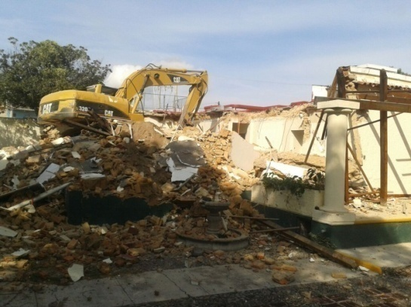
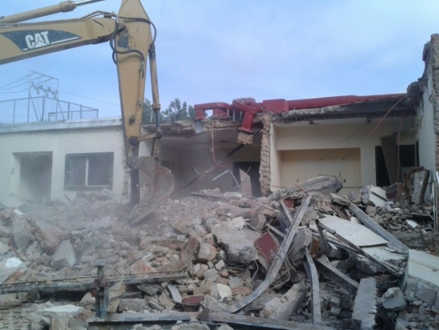
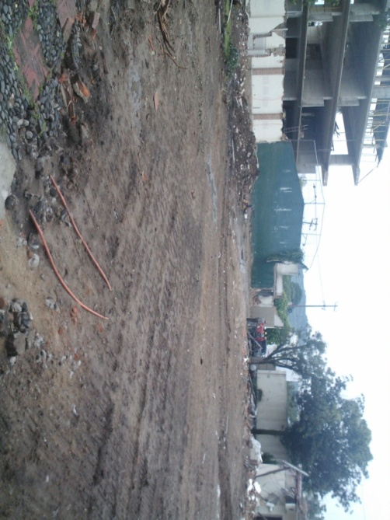
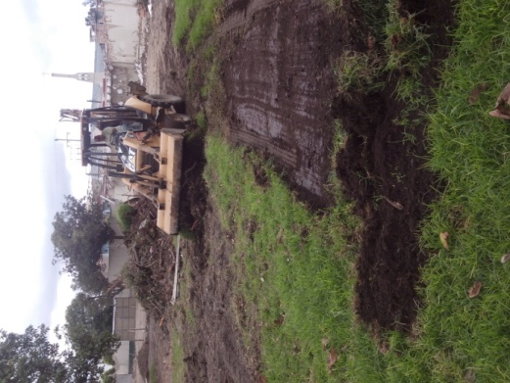
9. Informe de avances de la construcción del nuevo edificio de oficinas del IIEG.
DEMOLICIONES | 95%
El 5% de la demolición faltante se realizará hasta que la CFE desenergize el transformador existente
LIMPIEZA Y DESPALME DE TERRENO | 95%
Queda pendiente la parte posterior del terreno por estar utilizando la cocina existente de oficina

Slide 5
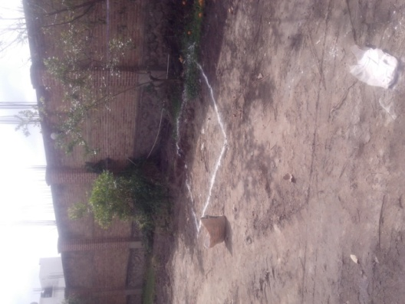
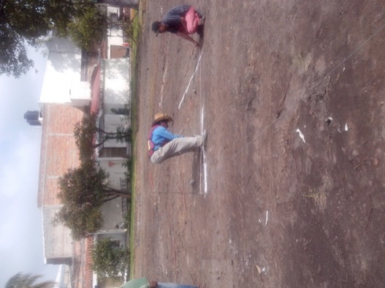
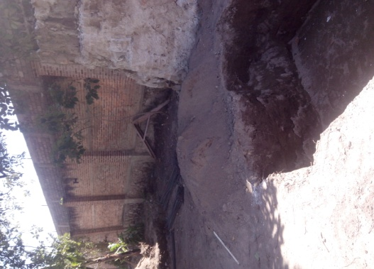
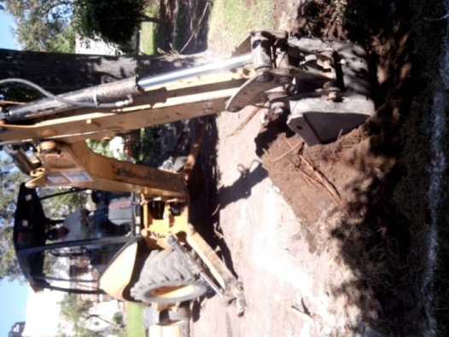
TRAZO DE CIMENTACIÓN | 85%
EXCAVACIÓN DE ZAPATAS | 50%
El proyecto se esta acondicionando al nivel del terreno existente con un desnivel de -2.70 al nivel de la banqueta, estamos en espera del nuevo nivel para iniciar cimentación.

Slide 6
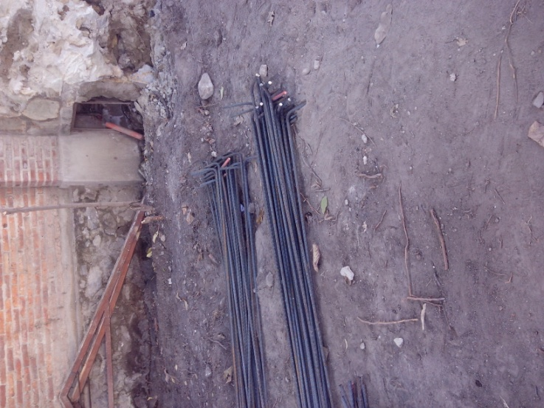
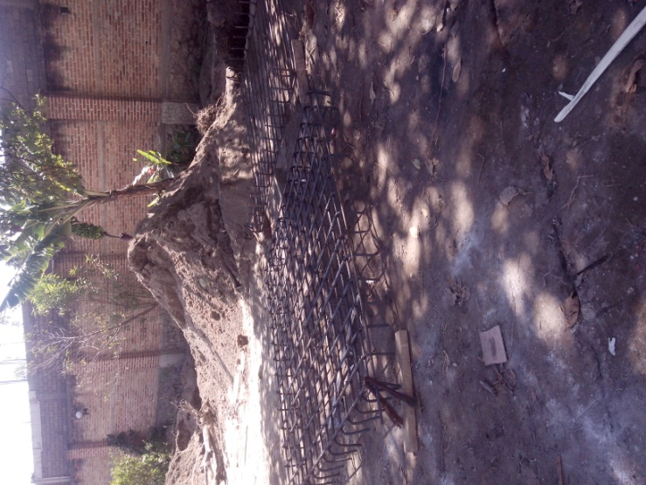
HABILITADO DE ACERO DE REFUERZO EN CIMENTACIÓN | 30%

Slide 7
EMPRESA: | CINCO CONTEMPORANEA, S.A. DE C.V. |  | FECHA: | 17/10/14
AVANCE FINANCIERO
CONCEPTO | UNIDAD | VOLUMEN DE CATALOGO | VOLUMEN REAL | % EJECUTADO | P.U | IMPORTE | IMPORTE DE CONTRATO
DEMOLICIONES
Demolicion de construccion existente 4.5ms de altura sin recuperacion, medido en volumen con equipo | M3 | 1104.45 | 495.69 | 95% | 50.58 | $23,818.40 | $55,863.08
Acarreo en camion en kilometro consecutivo material producto de: despalme, excavacion, arena, | M3-KM | 8393.78 | 21147.82 | 95% | 5.94 | $119,337.15 | $49,859.05
Carga mecanica y acarreo de camion a 1er km. Material producto de la excavacion volumen medio suelto , | M3 | 441.78 | 1372.79 | 95% | 17.14 | $22,353.14 | $7,572.11
Despalme de material vegetal con alturas hasta 0.30mts | M2 | 3584.64 | 1201.65 | 95% | 3.61 | $4,121.06 | $12,940.55
Demolicion de pisos existente sin recuperacion, medido en volumen con equipo mecanico excavadora | M2 | 906.36 | 1749.14 | 95% | 12.4 | $20,604.87 | $11,238.86
Acarreo en camion en kilometro consecutivo material producto de: despalme, excavacion, arena, | M3-KM | 5166.24 | 8640.76 | 95% | 5.94 | $48,759.81 | $30,687.47
Carga mecanica y acarreo de camion a 1er km. Material producto de la excavacion volumen medio suelto , | M3 | 271.91 | 454.78 | 95% | 17.14 | $7,405.18 | $4,660.54
CIMENTACIÓN
ZAPATAS
Trazo y nivelacion de terreno estableciendo ejes y referencias, para terracerias, pavimentos e | M2 | 1513.45 | 1213.9 | 80% | 8.09 | $7,856.36 | $12,243.81
Excavacion con equipo mecanico de cepas en material previamente compactado en zona b de 0.00 a 2.00 mts | M3 | 481.13 | 120.03 | 50% | 25.43 | $1,526.18 | $12,235.14
Acero refuerzo en cimentacion num 4, fy=4200 kg/cm2, incluye: suministro, habilitado, armado, traslapes, | KG | 4513.22 | 2068.68 | 30% | 17.97 | $11,152.25 | $81,102.56
 |  |  |  | 83% | TOTAL | $266,934.40 | $278,403.17

Slide 8
¡Gracias!
Estamos a un clic de distancia!
www.iieg.gob.mx

Slide 9
Unidad Geográfica-Ambiental
Av. Pirules No. 71
Col. Ciudad Granja C.P.45010
Zapopan, Jalisco, México
Tel. (33) 3777-1770
Unidad Económico-Financiera
López Cotilla No. 1505 1er Piso
Col. Americana C.P.44140
Guadalajara, Jalisco, México
Tel. (33) 3678-2075
Unidad Socio-Demográfica
Penitenciaría No. 180
Col. Centro C.P. 44100
Guadalajara, Jalisco, México
Tel. (33) 3678-2075

